Slide 1
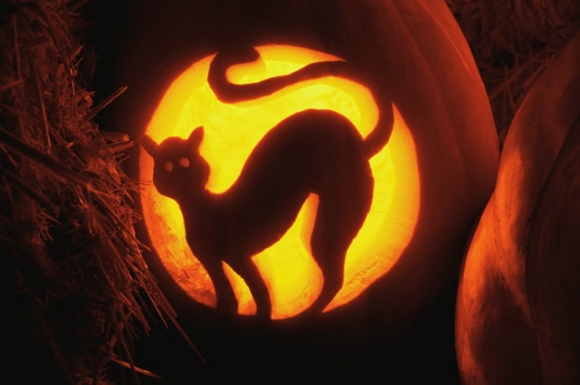
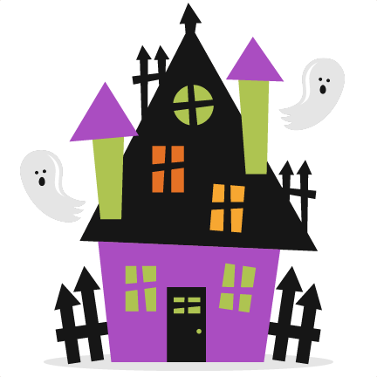
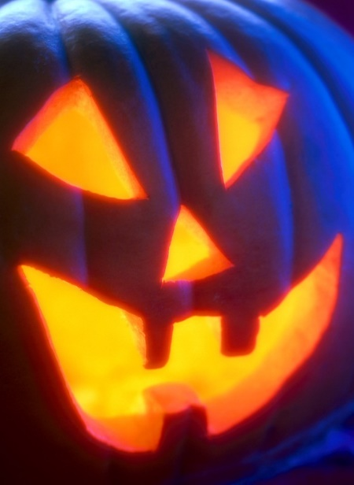
MIKÄ IHMEEN Halloween?
31.10.

Slide 2
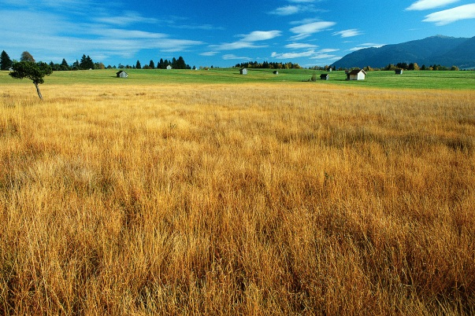
Mistä Halloween on saanut alkunsa?
Halloween juontaa juurensa kelttiläiseen sadonkorjuujuhlaan nimeltä ”Samhain.” Sitä juhlittiin noin 2000 vuotta sitten.
Silloin esimerkiksi Irlannissa ja Ranskassa asuvat kelttiläiset juhlivat maanviljelyskauden päättymistä.
Samalla juhlittiin kesän päättymistä ja uutta vuotta, jonka ajateltiin alkavan 1. marraskuuta

Slide 3
Kelttiläiset uskoivat, että vainajien eli kuolleiden ihmisten henget heräsivät henkiin aina uudenvuoden aattona eli 31.10.
Silloin kelttiläisillä oli tapana tehdä suuria kokkoja, kantaa kaduilla porkkanalyhtyjä ja pukeutua itse piruiksi pelottaakseen vainajien henget pois.

Slide 4
800-luvulla paavi korvasi kelttiläisen Samhain-juhlan pyhäinpäivällä: All Saints Day eli kaikkien pyhimysten päivä, jota vietettiin erityisesti uskontonsa vuoksi kuolleiden pyhimysten muistolle.
Pyhäinpäivän aatto oli englanniksi ”All Hallows’ Eve” eli kaikkien pyhien aatto
Myöhemmin päivää alettiin sitten kutsua lyhyemmällä nimellä Halloween.

Slide 5
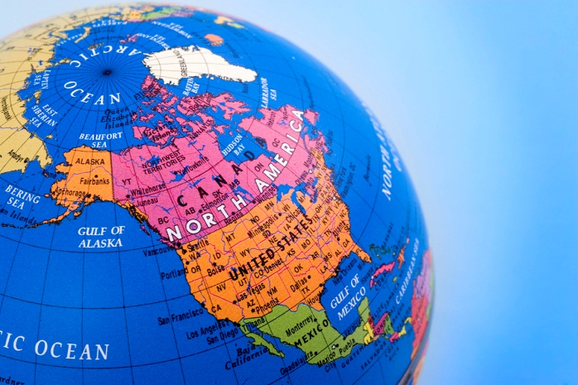
Halloween leviää maailmalle
Kun irlantilaiset ja skotlantilaiset siirtolaiset muuttivat Euroopasta Pohjois-Amerikkaan 1800-luvulla, he toivat omia Halloween- perinteitään mukanaan.
Muut läntiset maat omaksuivat Halloweenin vasta 1900-luvun lopussa.

Slide 6
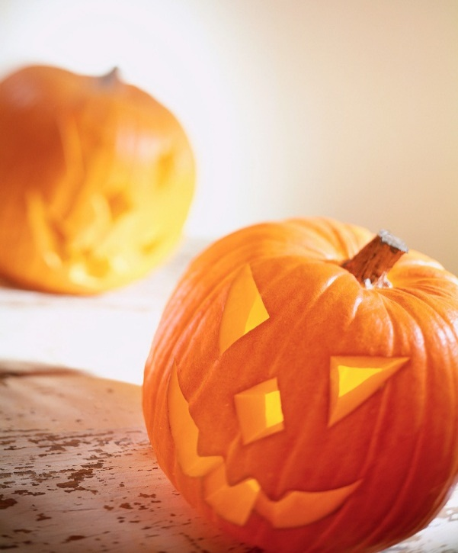
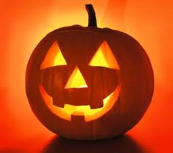
Miksi Halloweenina käytetään kurpitsalyhtyjä?
Kelttiläiset käyttivät esimerkiksi porkkanoista ja nauriista tehtyjä juureslyhtyjä valaisemaan tietä ja ajamaan pois mahdollisia pahoja henkiä Halloweenin aikaan.
Myöhemmin Amerikassa juureslyhdyt vaihtuivat kurpitsalyhtyihin, koska kurpitsa oli isompi ja helpompi kovertaa ontoksi.

Slide 7
Entä miksi lyhdyn nimi on englanniksi Jack-O’-lantern?
Kyseessä on vanha irlantilainen legenda Jack-nimisestä miehestä, joka tykkäsi huijata muita ihmisiä. Kerran Jack tapasi paholaisen ja huiputti häntäkin. Päästäkseen pinteestä paholainen lupasi, ettei koskaan ottaisi Jackin sielua Manalaan.
Mutta kun Jack kuoli, häntä ei päästetty taivaaseen, koska hän oli liian ilkeä. Lupauksen mukaisesti häntä ei otettu myöskään Manalaan. Jackilla ei siis ollut paikkaa minne mennä ja hän vaelsi pimeydessä taivaan ja Manalan välillä.
Kun hän kysyi paholaiselta, miten hän näkisi pimeässä minne mennä, paholainen heitti ivallisesti hänelle yhden loputtomasti palavan hiilen.
Jack laittoi kekäleen kaivertamaansa juureslyhtyyn ja jatkoi vaellustaan pimeydessä. Hänet tunnettiin nimellä ”Lyhty-Jack” eli ”Jack of the Lantern”, myöhemmin lyhyemmin ”Jack O’lantern”.

Slide 8
Entäs nykyään?
Halloween on yksi vietetyimmistä juhlapäivistä varsinkin Amerikassa
Halloween on muuttunut uskomuksellisesta juhlasta kaupalliseksi juhlapäiväksi.
Halloweenista on tullut iloinen ja hauska juhla: naamaisasuksi käy millainen asu vain – sen ei edes tarvitse olla pelottava.

Slide 9
Miten maailmalla juhlitaan Halloweenia?
Kaupungeissa järjestetään kummituskiertokävelyitä eli ”ghost tours”
Poltetaan kokkoja
Pidetään naamaisjuhlia, joissa myös kisaillaan ja pelataan
Pukeudutaan erityisesti mustaan ja oranssiin
Lapsilla on tapana käydä naapureiden luona ”karkki vai kepponen?” –kierroksella

Slide 10
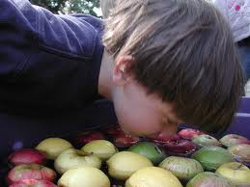
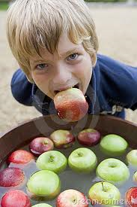
Eräs Halloween-kilpailu on nimeltään: Bobbing for apples
Tämä perinneleikki on lähtenyt Iso-Britanniasta
Siinä yritetään saada omena vesiastiasta ilman käsiä.
Ei muuten ole ihan helppo juttu!

Slide 11
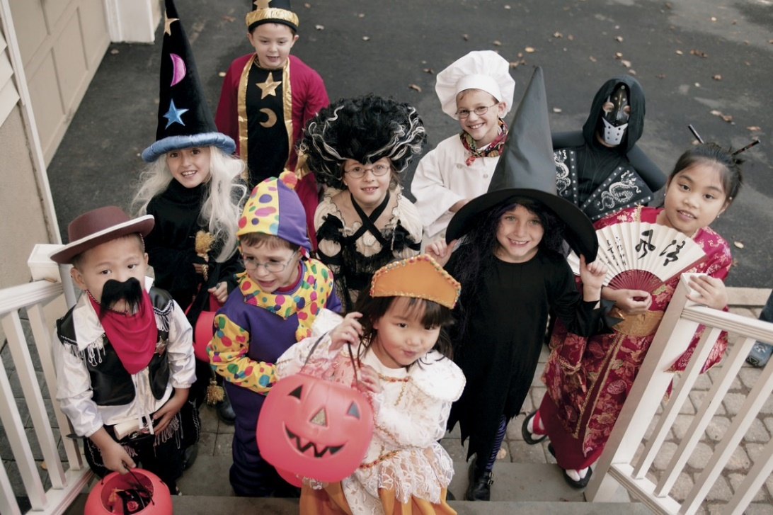
Karkki vai kepponen? - ”Trick or treat”
Tämä perinne alkoi keskiajalla, kun köyhät eurooppalaiset kristityt kerjäsivät ruokaa ovelta ovelle – ja lupasivat vastineeksi rukoilla perheen ja heidän kuolleiden sukulaistensa puolesta (”souling”).
Nykyään lapset kiertävät pyytämässä naapureilta karkkia – ja saattavat tehdä pienen jekun, esimerkiksi jättää leikkihämähäkin kuistille, jos eivät saa karkkia

Slide 12
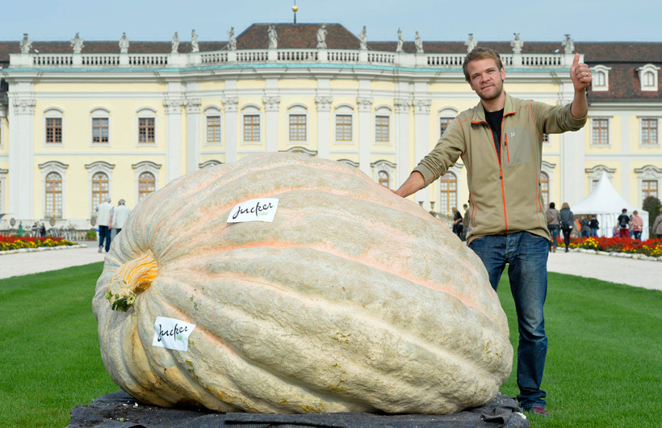
Tiesitkö muuten?
Kurpitsoiden kasvatus on nykyään suosittu kilpailulaji. Tässä näet maailman kaikkien aikojen suurimman kurpitsan:

Slide 13
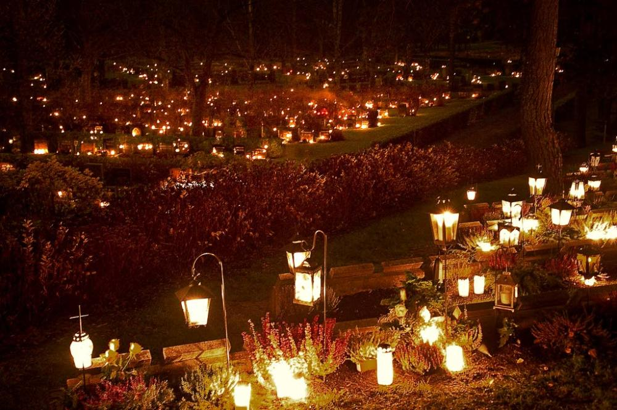
Muistathan: Halloween on eri asia kuin suomalainen pyhäinpäivä
Suomessa juhlitaan Halloweenin aikaan lauantaina myös pyhäinpäivää.
Pyhäinpäivänä muistetaan vainajia, esimerkiksi kuolleita sukulaisia, viemällä heidän haudoilleen kynttilöitä.
Monet suomalaiset haluavat pitää pyhäinpäivän rauhallisena juhlapäivänä, minkä vuoksi kaikki eivät pidä Hallo- weenista ja ”karkki tai kepponen” –perinteestä. Muistathan kunnioittaa jokaisen omaa tapaa viettää tätä aikaa vuodesta!

Slide 14
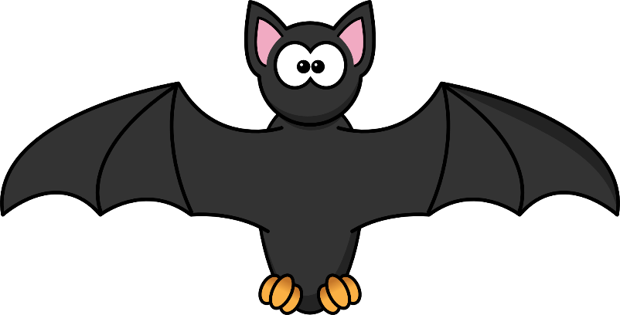
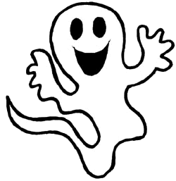
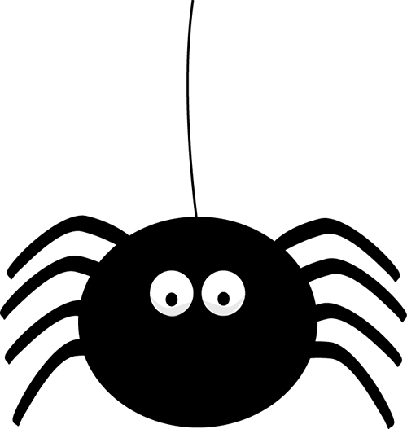
Otetaanpa vielä muutama Halloween- sana englanniksi, toista perässä:
a ghost
a bat
a spider

Slide 15
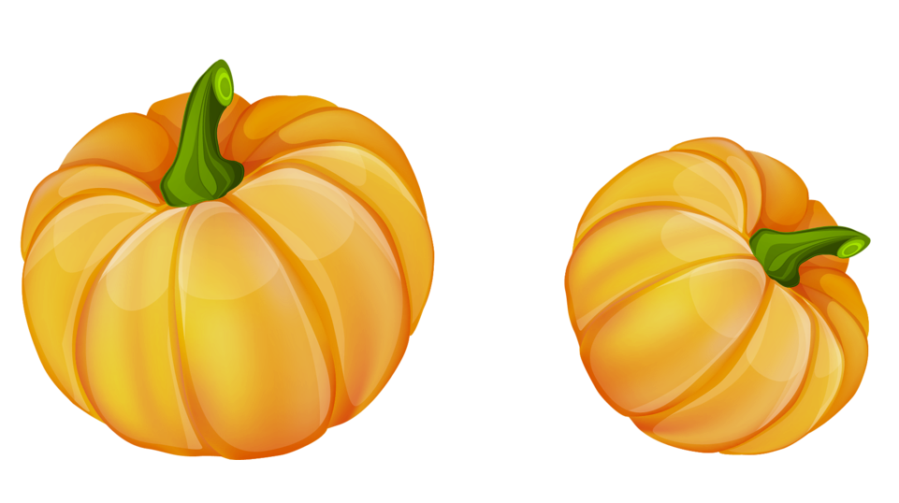
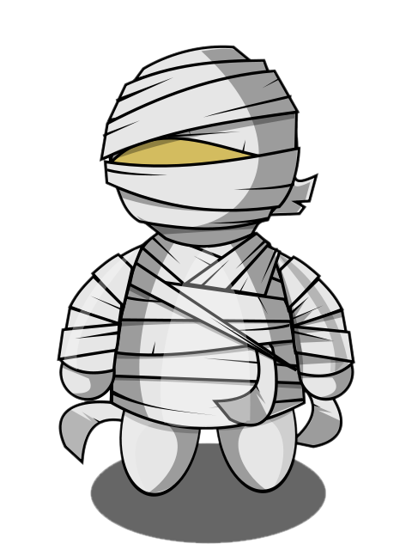
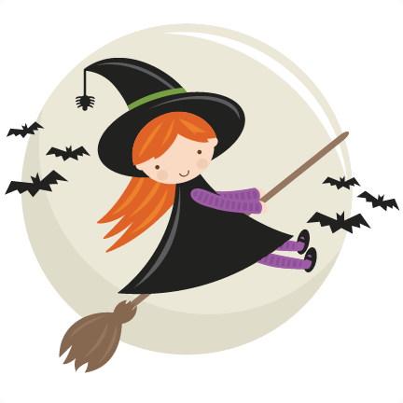
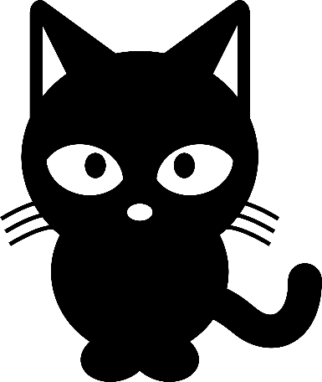
a mummy
a pumpkin
a witch
a black cat

Slide 16
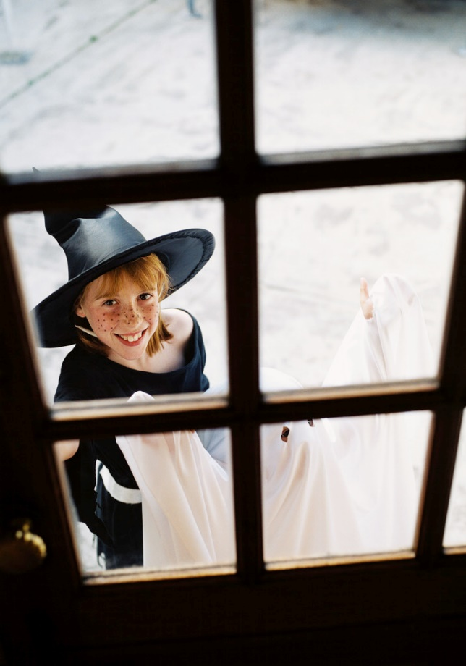
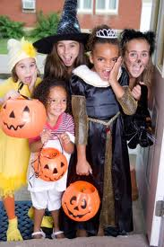
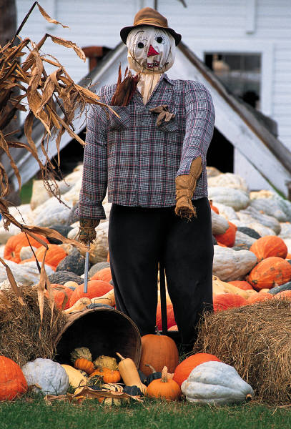
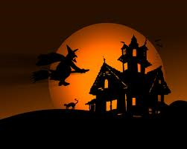
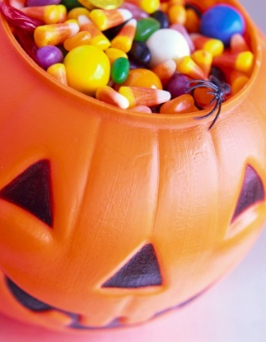
Trick or treat – smell my feet!
Happy Halloween!

